Slide 1
Så här ansöker du om ersättningar i
Troman Politiker

Slide 2
Nytt system från 1 augusti 2023
Varför nytt system?
Förenkla för er att ansöka om ersättningar,
Ge er en bättre överblick över era ansökningar/status på era ansökningar,
Förenkla för ordföranden, vice ordföranden och nämndsekreterare att attestera,
Minska den manuella hanteringen för nämndsekreterare och arvodesadministratörerna på HRSC.
Vill du ansöka om ersättningar behöver du ett konto i Troman Politiker:
Du behöver ett konto i Troman Politiker för att kunna ansöka om ersättning för:
Förrättningar
Resor
Förlorad arbetsinkomst
Utlägg
Du ansöker om ett konto genom att mejla kommunstyrelsen@helsingborg.se

Slide 3
Vem gör vad?
Ni (stadens förtroendevalda) ansvarar för att ansöka om ersättning för:
förrättning – registreras via Troman Politiker
förlorad arbetsinkomst – registreras via Troman Politiker
resor – registreras via Troman Politiker
utlägg – registreras via Troman Politiker
traktamente – registreras via Personec Självservice
Nytt i och med detta system är att ni behöver registrera era bilresor till och från sammanträden.
Detta innebär att ni inte längre får detta automatiskt utbetalt.
Förvaltningen ansvarar för:
månadsarvode
sammanträdesarvode
HR-servicecenter ansvarar för:
pensionsersättning
utbetalning av arvoden och annan ersättning

Slide 4
Viktigt att tänka på:
Kvitton ska vara i original. Originalkvitton som inte är digitala ska lämnas till nämndsekreteraren.
För förlorad arbetsinkomst krävs intyg eller kopia på lönespecifikation som visar löneavdraget i kronor. Preliminära lönebesked godtas inte som underlag.
Begäran om utbetalning ska göras senast tre månader efter datum för sammanträde eller förrättning.
Möjligt att registrera ersättningar kopplade till ett sammanträde, först efter sammanträdet varit (sluttid angivit).
För ersättningar kopplat till ett sammanträde, så attesteras dessa först när det finns ett justerat protokoll.
Nämndsekreteraren måste vara klar med sin attestering av era ansökningar i slutet av varje månad för att utbetalning ska kunna ske kommande månad. Lämnar du in din ansökan de sista dagarna i månaden så kan vi inte säkerställa att den kommer med i kommande utbetalning.
Viktigt att ni loggar in med jämna mellanrum om ni gjort en ansökan. Har något saknats i ansökan så kommer nämndsekreteraren att återkoppla detta till dig via systemet.

Slide 5
Två alternativ
Ansöka om ersättning kopplat till ett sammanträde
Möjligt att göra först när sammanträdet varit och sluttid för sammanträdet angivits.
Reseersättning
Ersättning för förlorad arbetsinkomst
Ersättning för utlägg
Ansöka om ersättning kopplat till en förrättning
Ersättning för förrättningstiden
Reseersättning
Ersättning för förlorad arbetsinkomst
Ersättning för utlägg

Slide 6
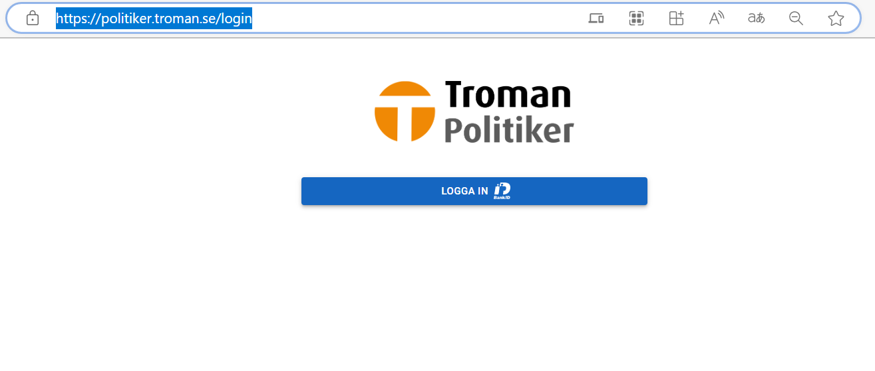
Logga in

Slide 7
Ansöka om ersättning kopplat till ett sammanträde

Slide 8
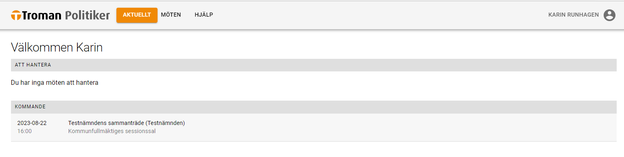
Startsidan
Välj ”Möten”

Slide 9
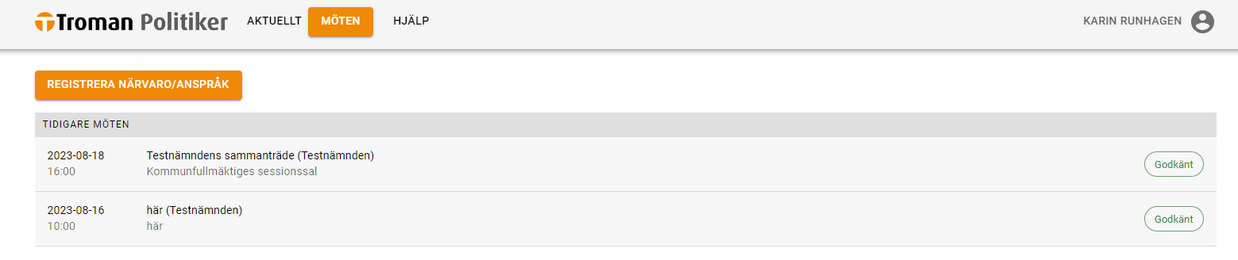
Välj ”Registrera närvaro/anspråk”

Slide 10
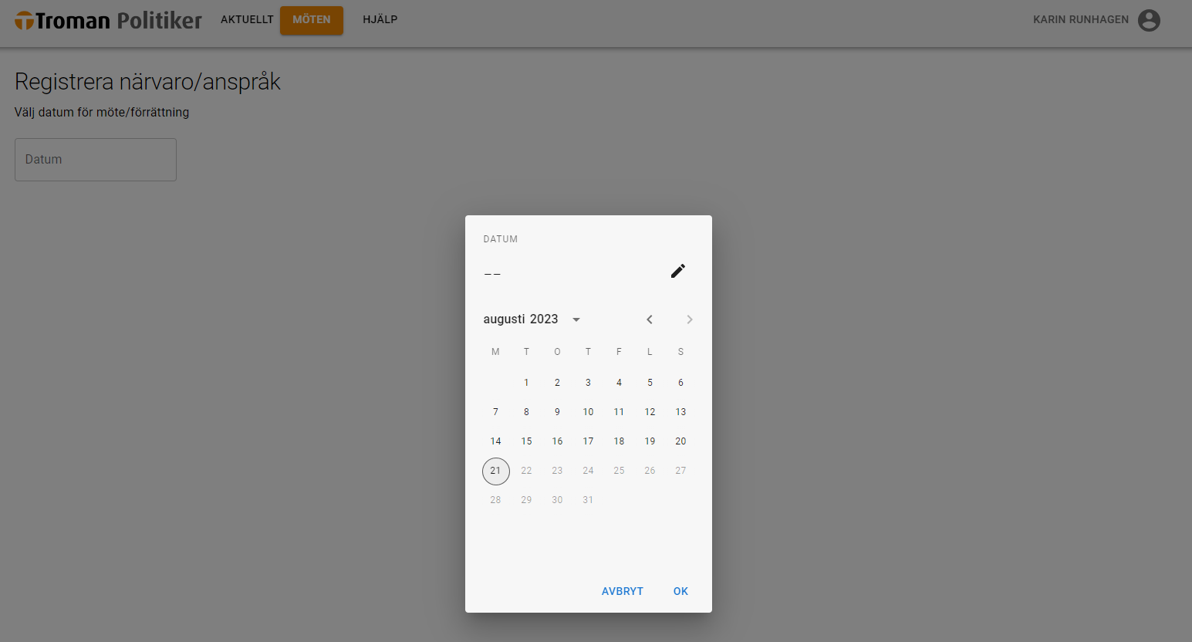
Välj datum.

Slide 11
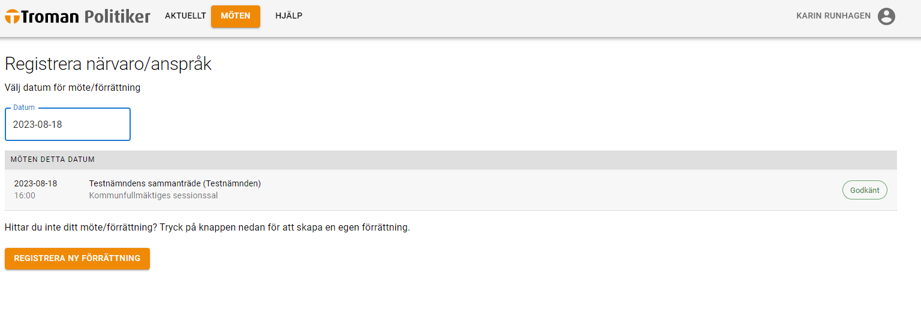
Välj det sammanträde som du vill ansöka om ersättning för.

Slide 12
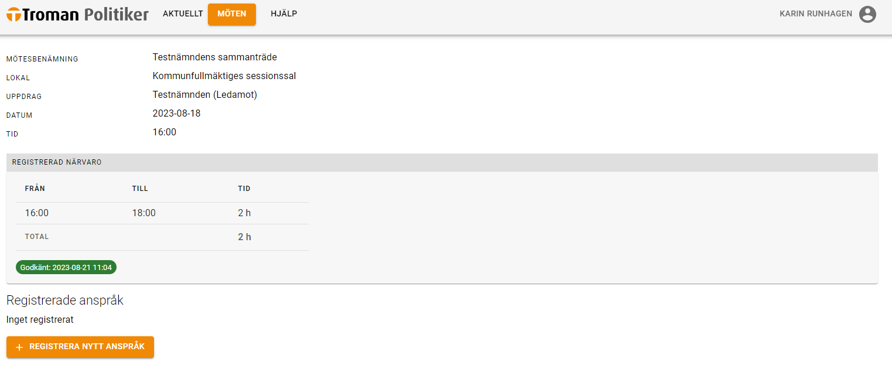
Välj ”+ Registrera nytt anspråk”

Slide 13
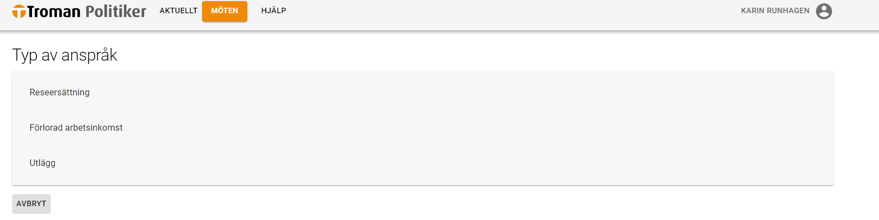
Välj den ersättning du vill ansöka om.

Slide 14
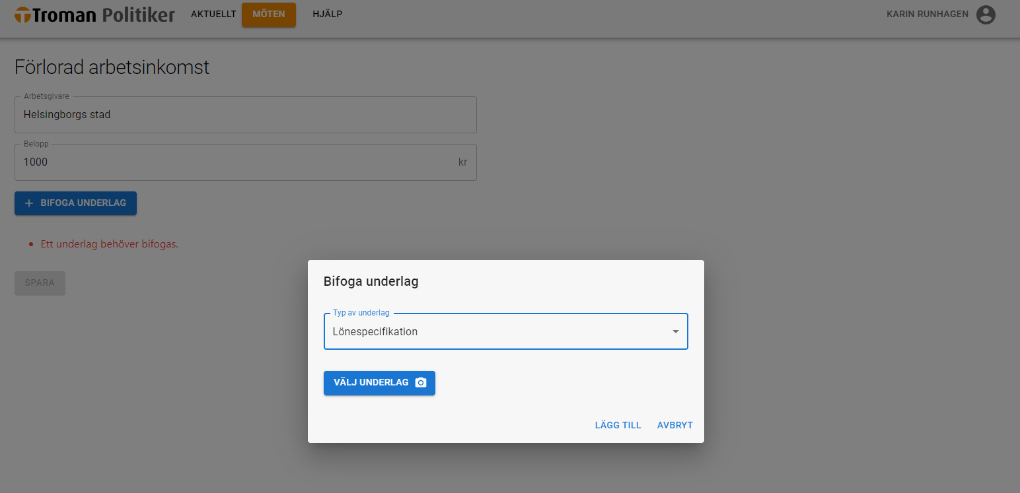
Vid ansökan om ersättning för förlorad arbetsinkomst.
Fyll i arbetsgivare.
Fyll i belopp som du önskar ersättning för (inkl semesterförmån om du ansöker om det)
Bifoga underlag.

Slide 15
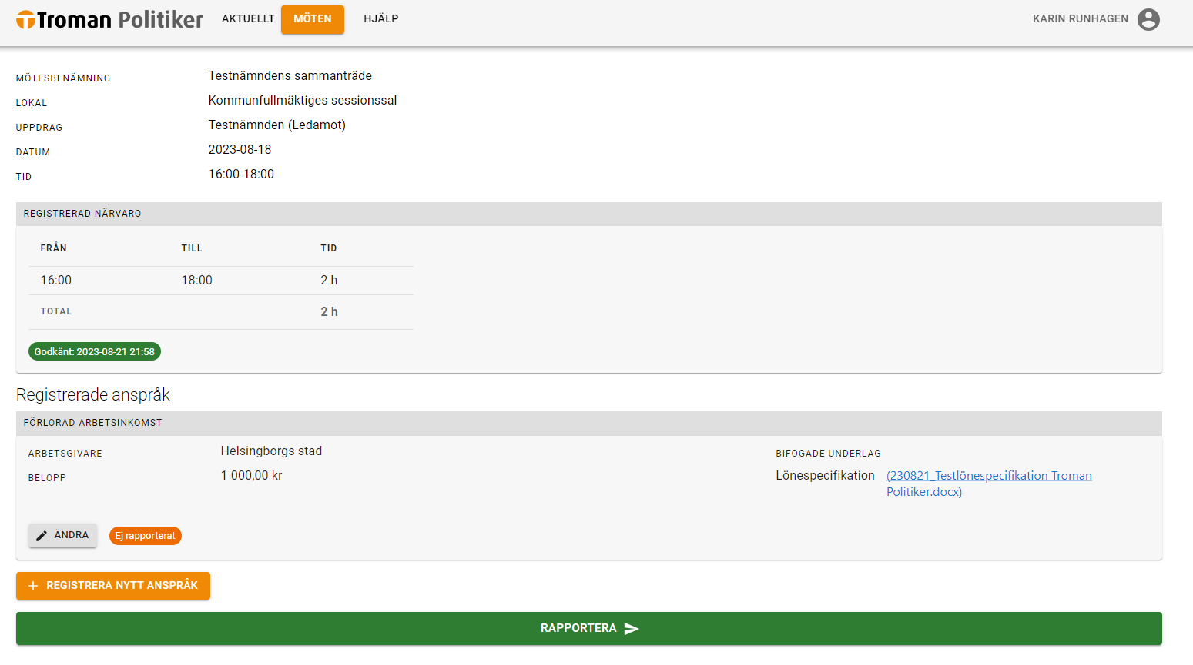
Välj ”+Registrera nytt anspråk” alternativt ”Rapportera”

Slide 16
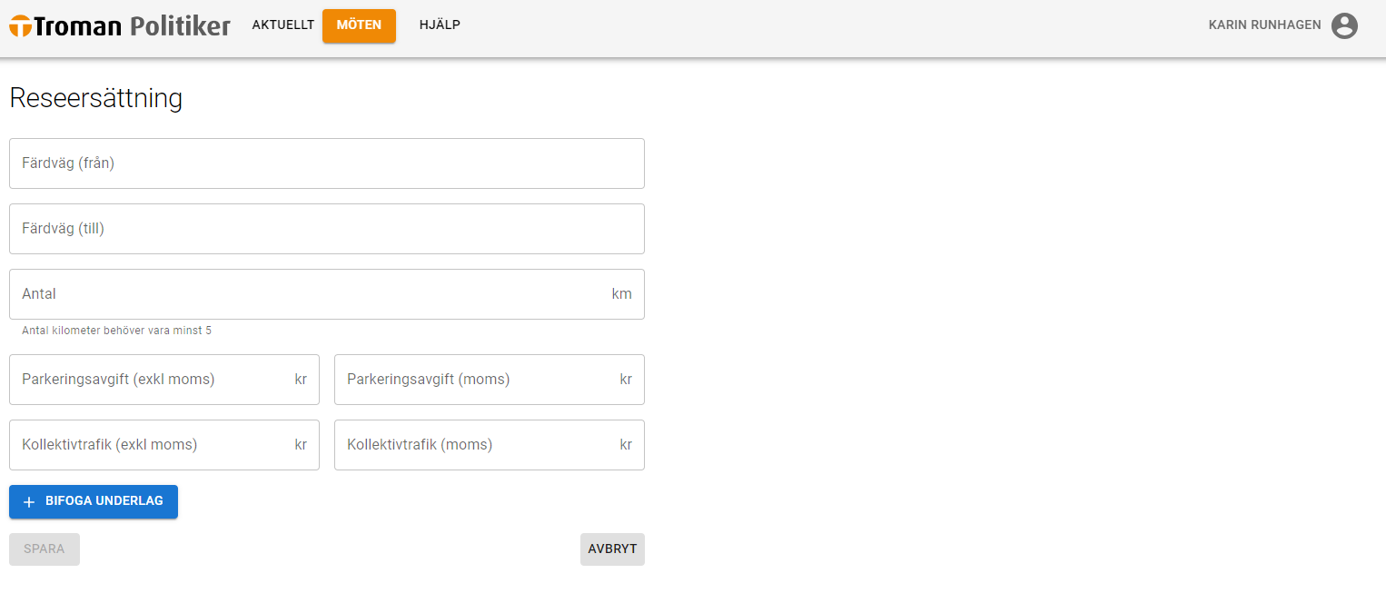
Vid ansökan om reseersättning - två ansökningar för ”tur och retur”
Fyll i rutorna.
Välj Spara.

Slide 17
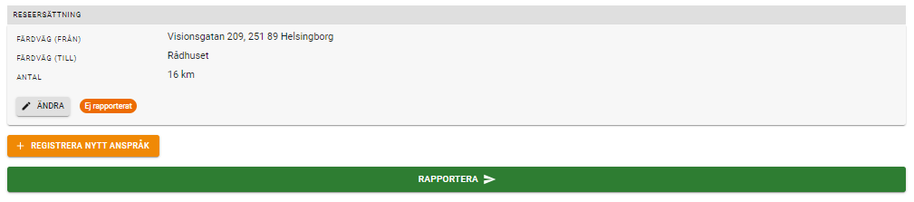
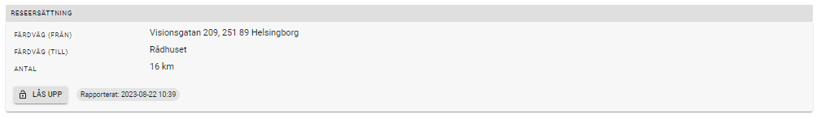
Välj ”+Registrera nytt anspråk” alternativt ”Rapportera”.
När du rapporterat, ser du nedan bekräftelse.

Slide 18
Ansöka om ersättning kopplat till en förrättning

Slide 19
Välj ”Registrera närvaro/anspråk”.

Slide 20
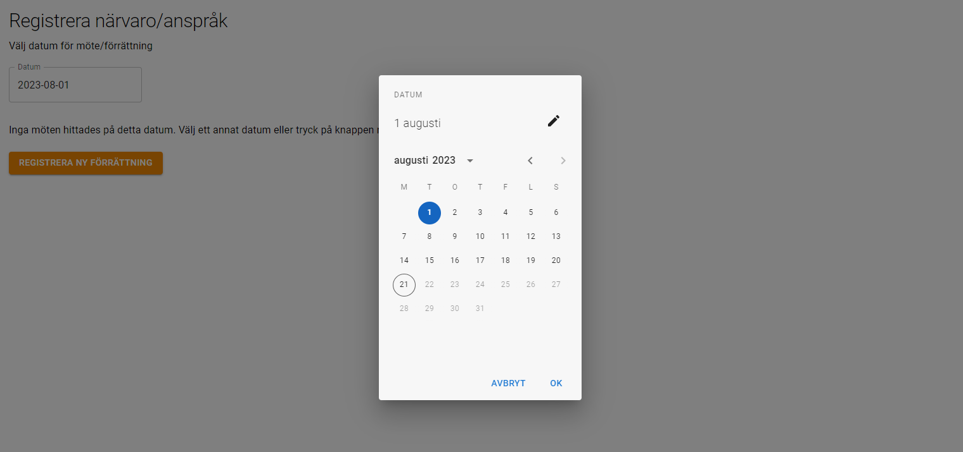
Välj datum.
Välj ”Registrera ny förrättning”

Slide 21
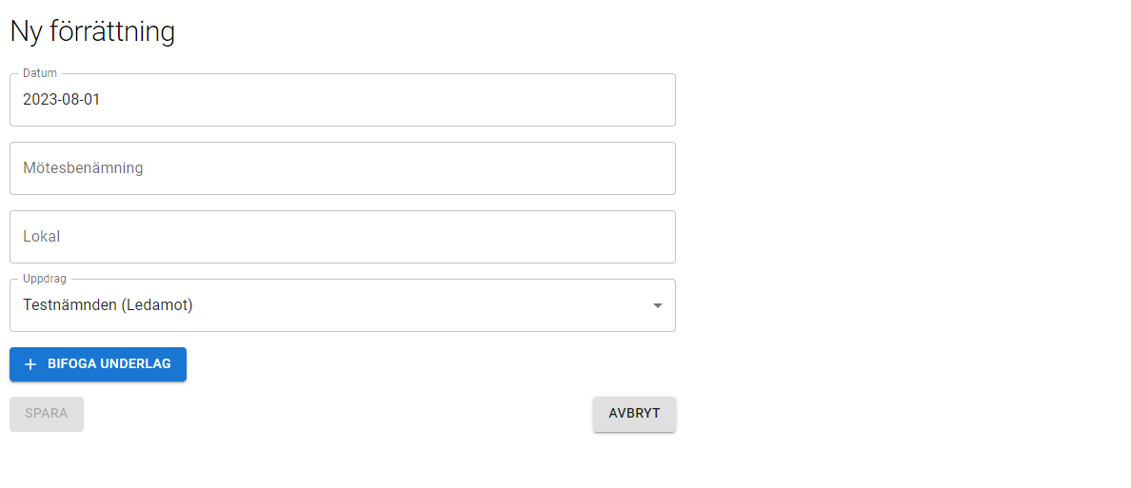
Fyll i rutorna.
Välj uppdrag.
Bifoga underlag om du vill styrka din förrättning (ordföranden rätt att kräva in underlag om den anser att det behövs.)

Slide 22
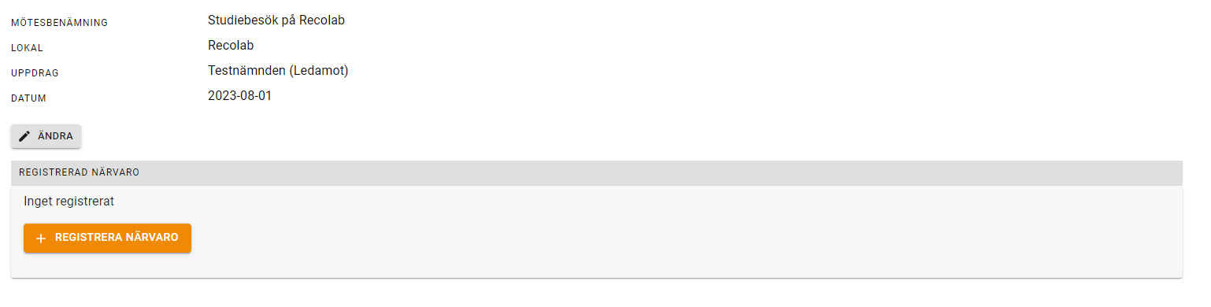
Välj ”+Registrera närvaro”

Slide 23
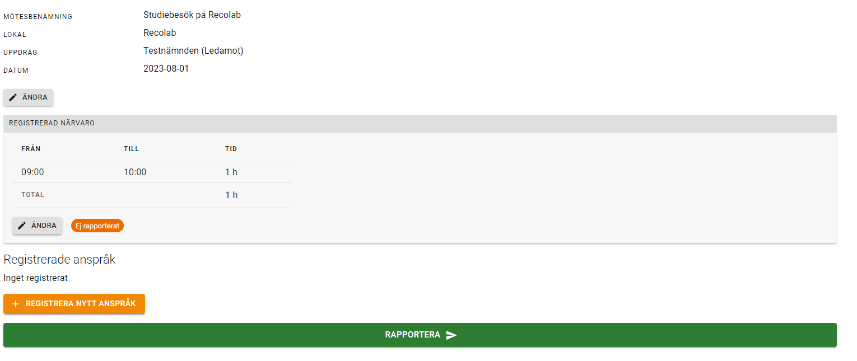
Välj ”Rapportera” alternativt ”+Registrera nytt anspråk”.
Vid ”Registrera nytt anspråk” kan du välja att registrera reseersättning, förlorad arbetsinkomst, utlägg”

Slide 24
Stämmer dina kontaktuppgifter?
Om inte, anmäl detta till kommunstyrelsen@helsingborg.se.

Slide 25
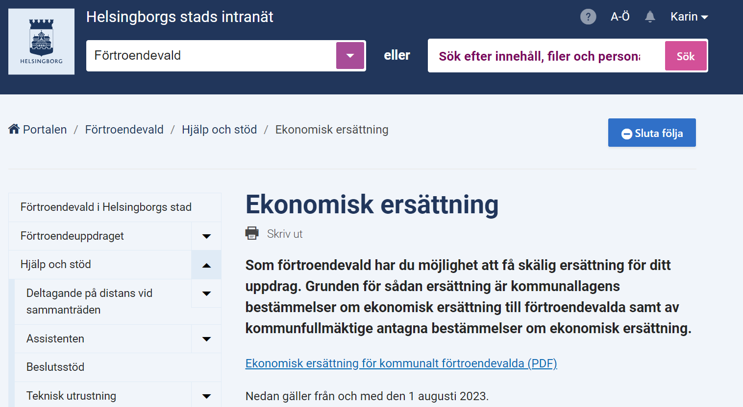
Om du behöver hjälp!
Förtroendevaldas intranät: Ekonomisk ersättning | (helsingborg.se)
Din nämndsekreterare
”Ersättningsspecialisterna”: karin.runhagen@helsingborg.se alternativt cecilia.holm@helsingborg.se
HRSC kan inte vara dig behjälplig i frågor om Troman Politiker.

